Slide 1
Filiberto Menna
Liceo Artistico Statale «Sabatini-Menna
SALERNO

Slide 2
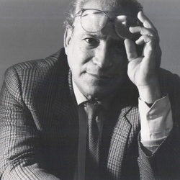
Filiberto Menna

Slide 3
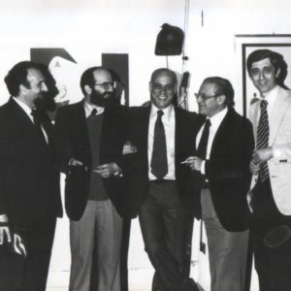
Filiberto Menna, con Dante Cianciaruso, Rino Mele e Pietro Falivena.

Slide 4
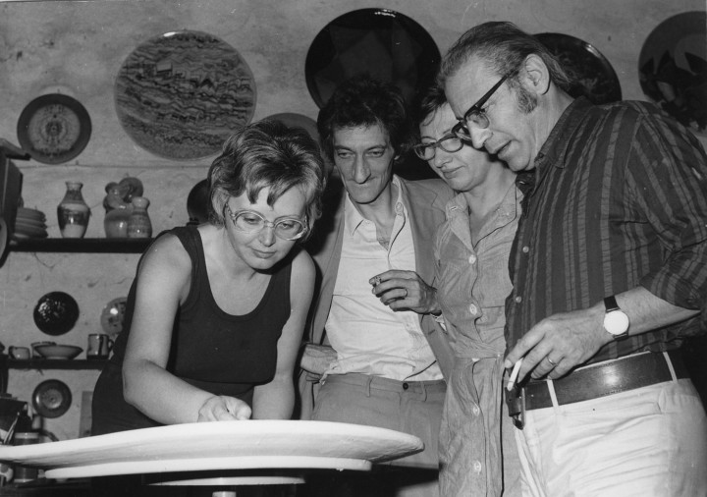
Filiberto Menna con Bianca Pucciarelli Menna e Edoardo Sanguineti.

Slide 5
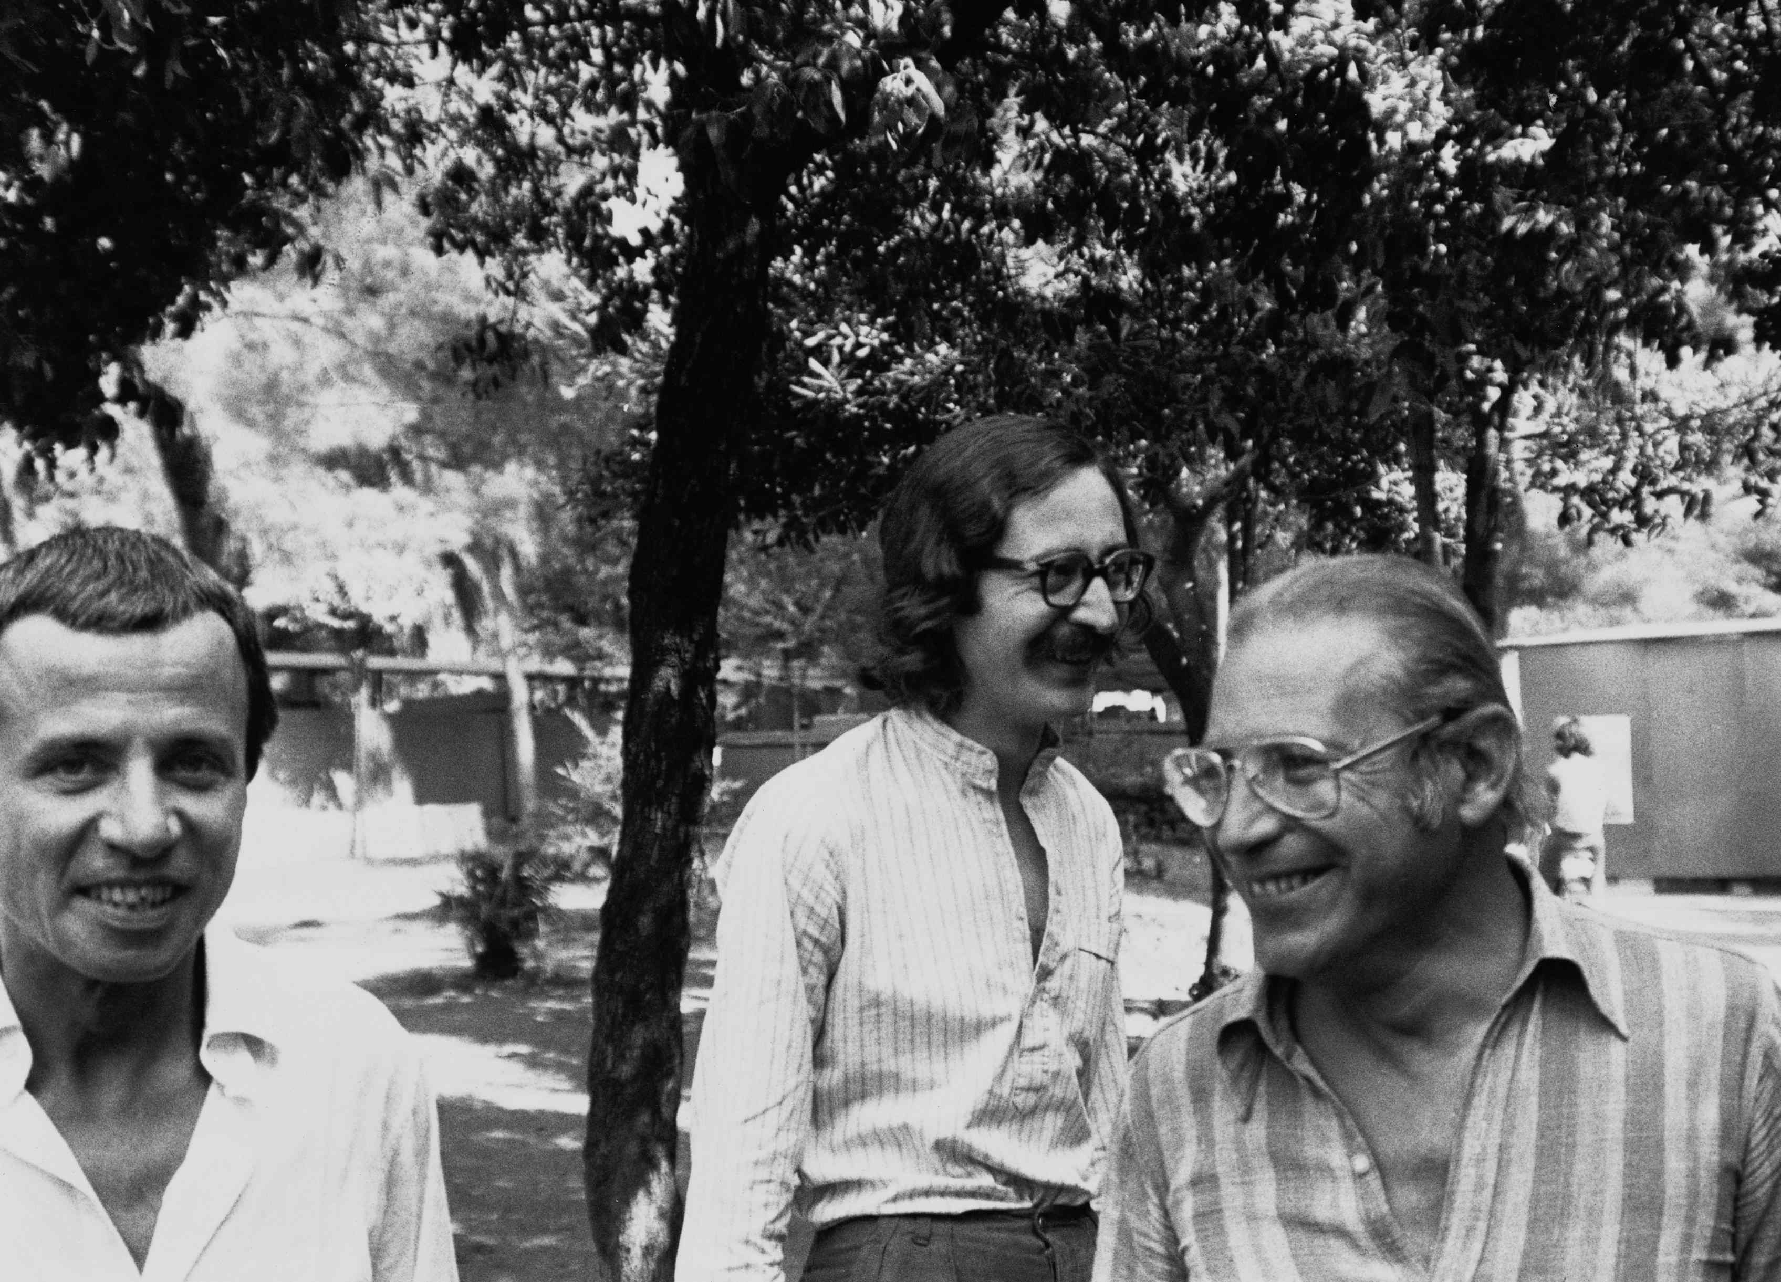
Filiberto Menna, con Angelo Trimarco e Achille Bonito Oliva.

Slide 6
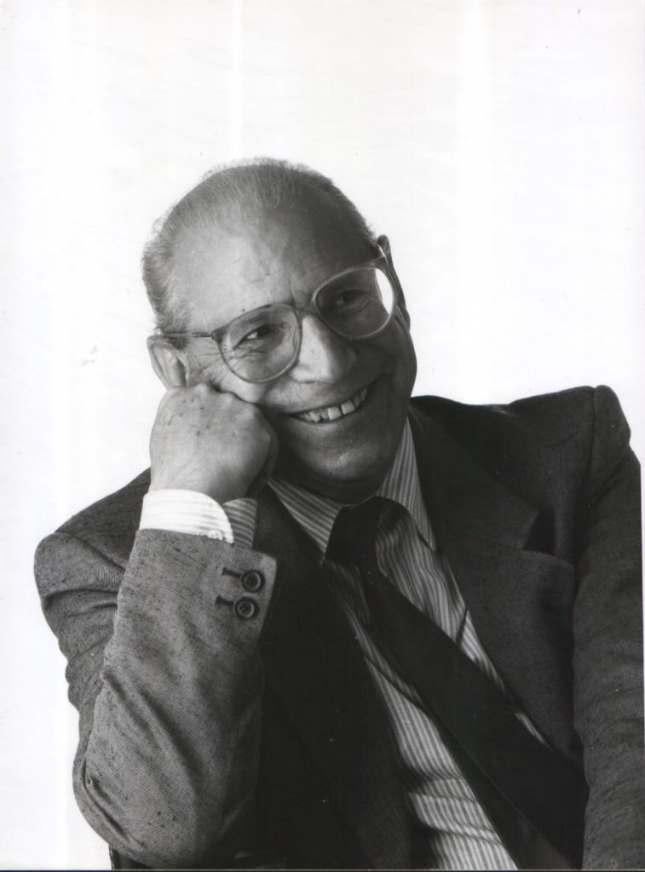
Filiberto Menna, foto di Pino Grimaldi

Slide 7
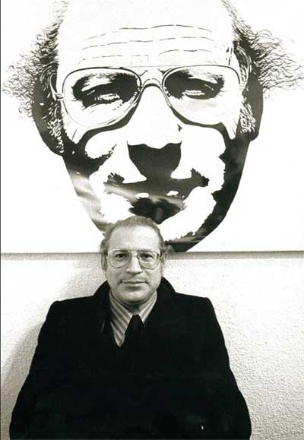
Filiberto Menna, foto di Pino Grimaldi

Slide 8
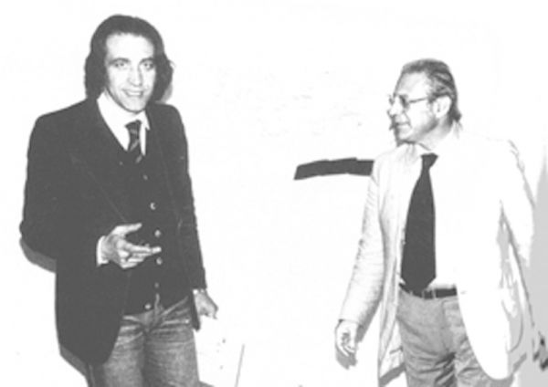
Filiberto Menna e Pino Pinelli.

Slide 9
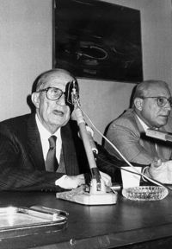
Filiberto Menna e Giulio Carlo Argan

Slide 10
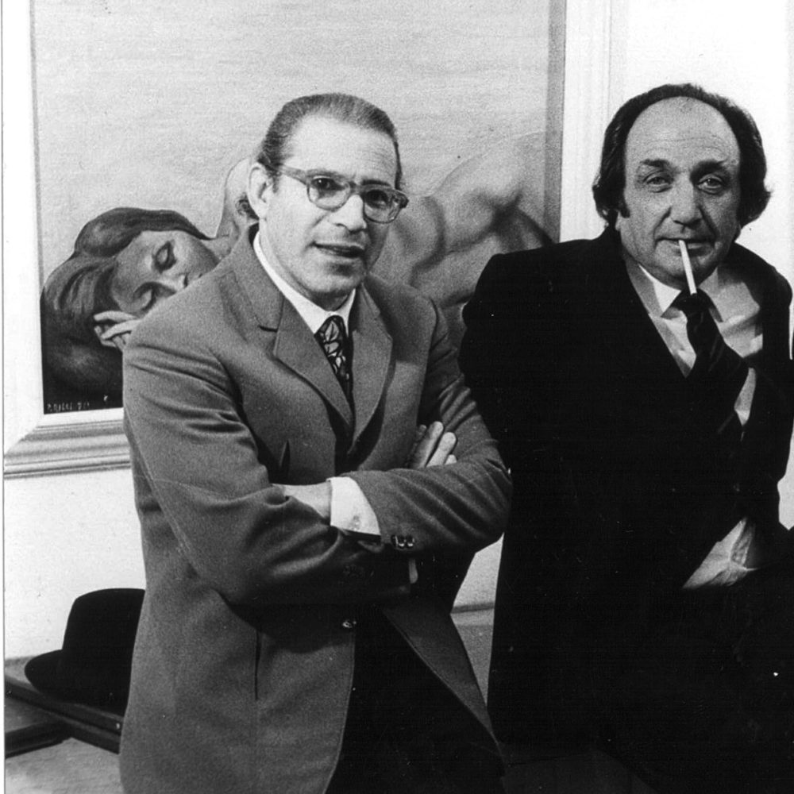
Filiberto Menna e Alfonso Gatto

Slide 11
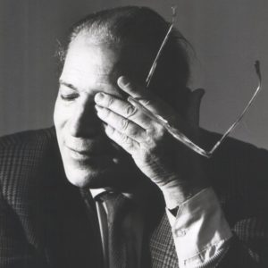
Filiberto Menna

Slide 12
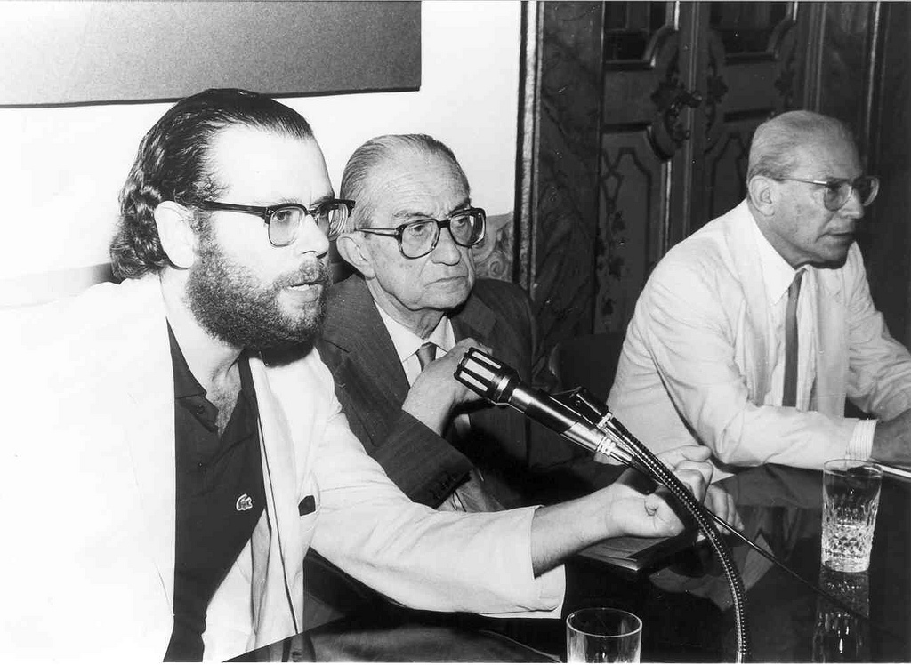
Filiberto Menna e Giulio Carlo Argan.

Slide 13
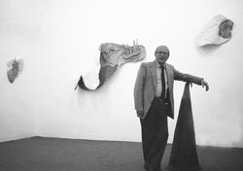
Filiberto Menna

Slide 14
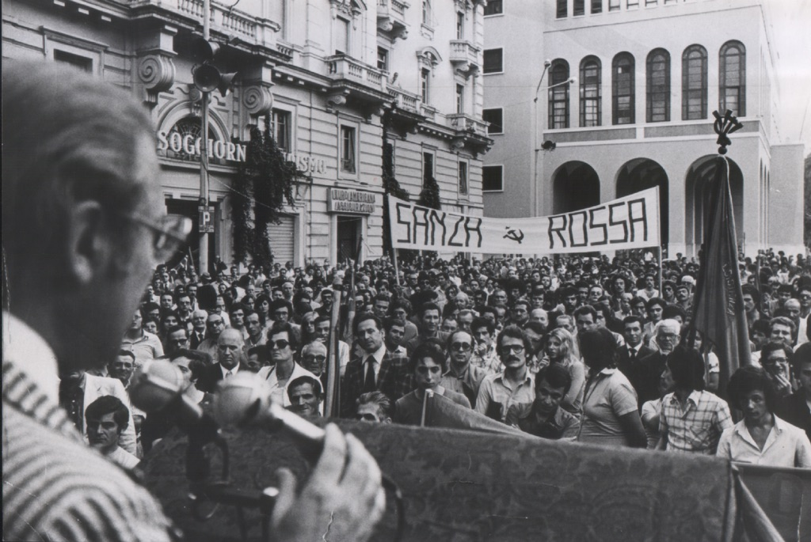
Filiberto Menna, manifestazione P.C.I.

Slide 15
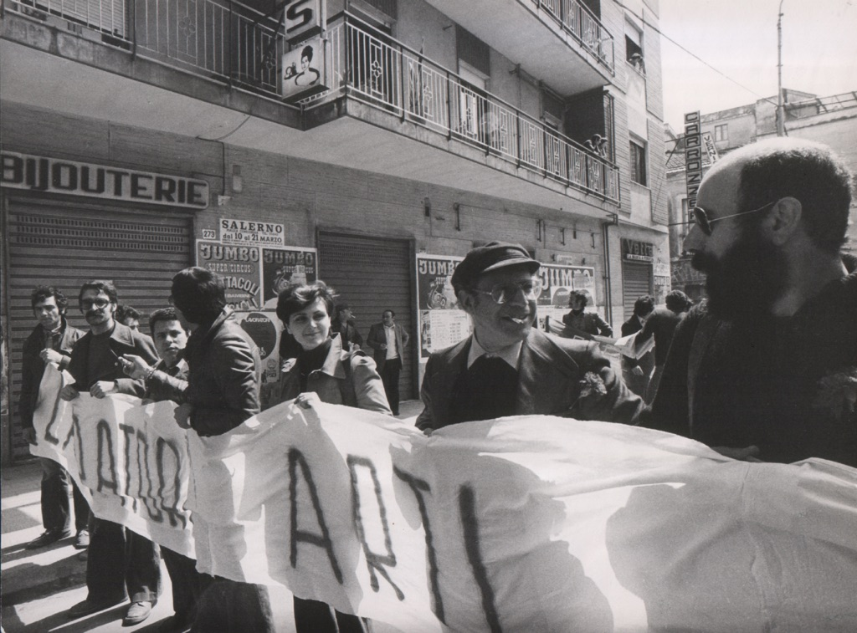
Filiberto Menna, corteo del P.C.I.

Slide 16
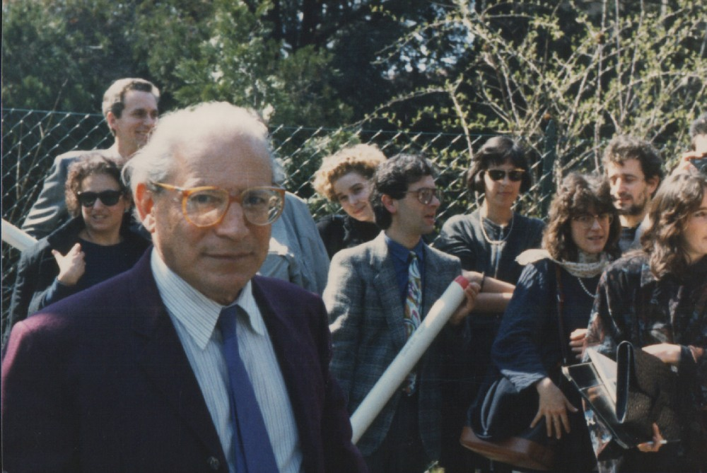
Filiberto Menna

Slide 17
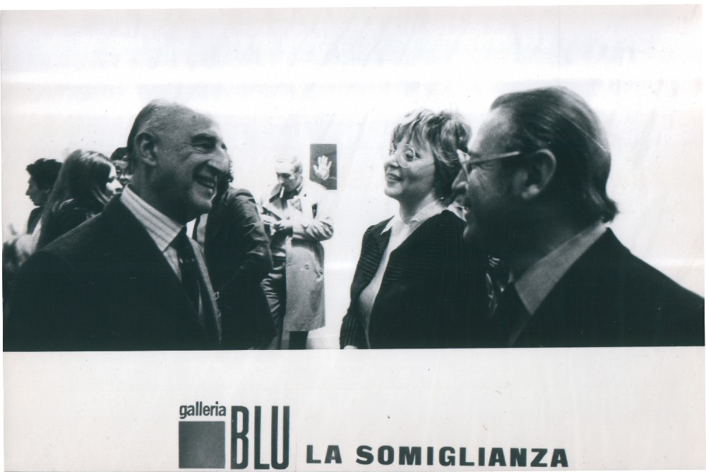
Gillo Dorfles, Bianca e Filiberto Menna

Slide 18
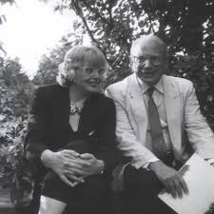
Filiberto e Bianca Menna

Slide 19
Filiberto Menna
F I N E

